Slide 1
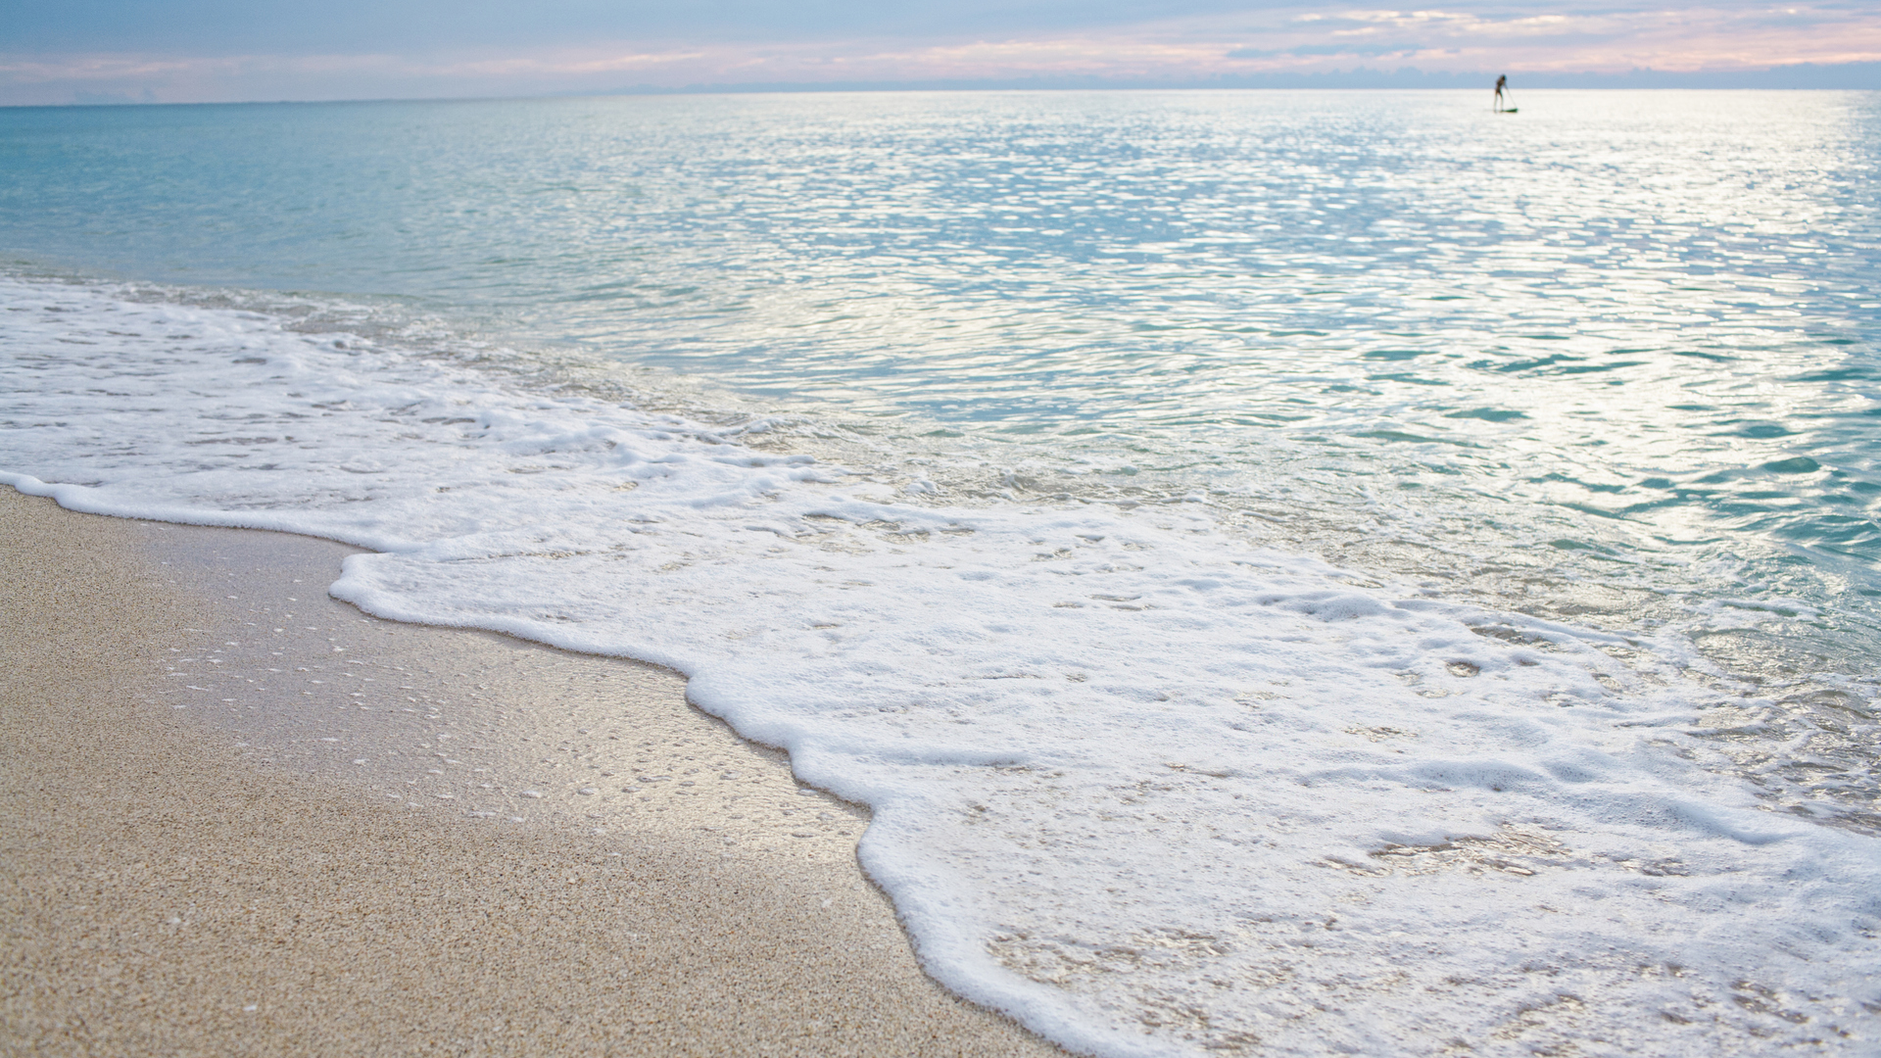
Johannes der Täufer und seine Mission
Johannes 3,22-36

Slide 2
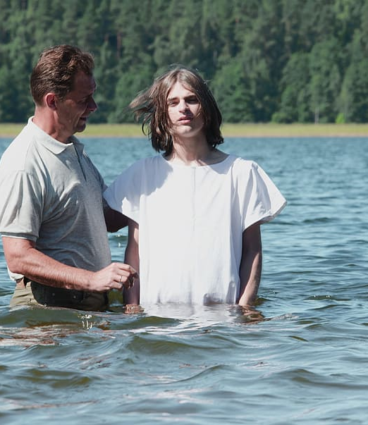
Er taufte
„Waschungen“ sind im Alten Testament wichtig und machen deutlich das Menschen Sünder sind und Reinigung brauchen bevor sie „vor Gott treten können“ (2.Mose 30,17ff, Hebr.9,10;)
„Wascht euch, reinigt euch, tut eure bösen Taten aus meinen Augen. Lasst ab vom Bösen, lernt Gutes tun!“ Jesaja 1,16
Johannes: „Auch ich kannte ihn nicht. Aber weil Israel erkennen soll, wer er ist, bin ich gekommen und taufe mit Wasser.“ Joh.1,31

Slide 3
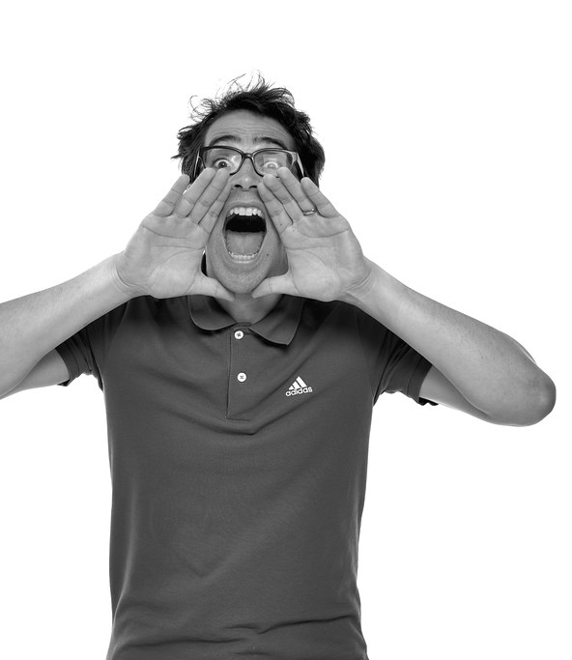
Er ist die Stimme eines Rufers in der Wüste
Johannes 1,23 Er sprach: »Ich bin die Stimme eines Predigers in der Wüste: Ebnet den Weg des Herrn!«, wie der Prophet Jesaja gesagt hat (siehe Jesaja 40,3).
Matthäus 3,1-3 In jener Zeit trat Johannes der Täufer in der Wüste von Judäa auf und verkündete: »Kehrt um! Denn das Himmelreich ist nahe. «Johannes war der, von dem der Prophet Jesaja sagt: »Hört, eine Stimme ruft in der Wüste: ›Bereitet dem Herrn den Weg! Ebnet seine Pfade!‹
Johannes bereitet die „Bühne“ für Jesus den Christus vor.

Slide 4
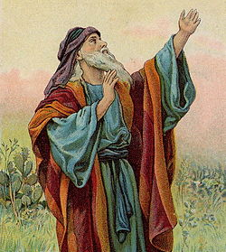
Er „ist“ Elia
Lukas 1,17 Und er wird vor ihm hergehen im Geist und in der Kraft des Elia, zu bekehren die Herzen der Väter zu den Kindern und die Ungehorsamen zu der Klugheit der Gerechten, zuzurichten dem Herrn ein Volk, das wohl vorbereitet ist.
Siehe, ich will euch senden den Propheten Elia, ehe der große und schreckliche Tag des HERRN kommt. Der soll das Herz der Väter bekehren zu den Kindern und das Herz der Kinder zu ihren Vätern, auf dass ich nicht komme und das Erdreich mit dem Bann schlage. Maleachi 3,23.24

Slide 5
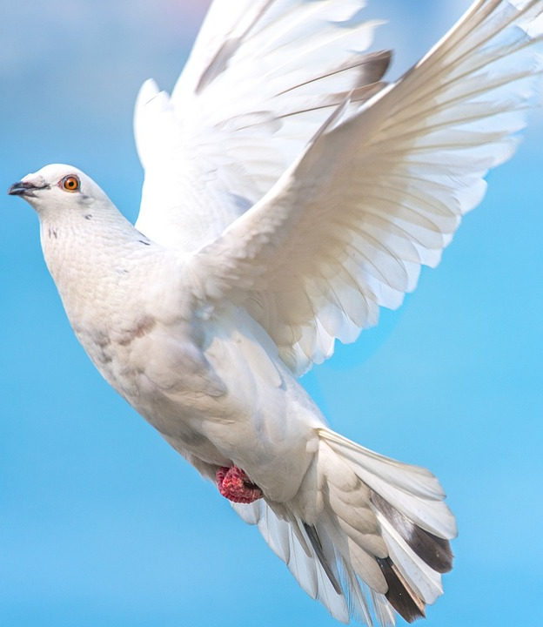
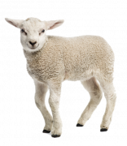
Er legt Zeugnis ab für Jesus, den Messias
Ich taufe euch mit Wasser aber nach mir kommt einer…der wird euch mit dem Heiligen Geist und mit Feuer taufen Lukas 3,16
Siehe das ist Gottes Lamm, das die Sünden der Welt trägt (Joh.1,29; Jesaja 53,7)
Weiter bezeugte Johannes: »Ich sah den Geist Gottes wie eine Taube vom Himmel herabkommen und auf ihm bleiben. Ich kannte ihn bis dahin nicht; aber der, der mich gesandt und mir den Auftrag gegeben hat, mit Wasser zu taufen, hatte zu mir gesagt: ›Der, auf den du den Geist herabkommen siehst und auf dem er bleiben wird, der ist es, der mit dem Heiligen Geist tauft.‹ Das habe ich nun mit eigenen Augen gesehen, und darum bezeuge ich, dass dieser Mann der Sohn Gottes ist.« Johannes 1,32-34

Slide 6

Der „Job“ geht zu ende (Joh.3,22-36)
Auslöser: ein „Reinigungsstreit“ (V.25-26)
Johannes sagt: Ich bin nicht der Christus, ich bin nur „der Freund des Bräutigams“ – so hat Gott das in seiner Planung festgelegt (V.27-29)
Es wird langsam Zeit, dass ich von der Bildfläche verschwinde (V.30)
Nur wer vom Himmel kommt kann sagen was im Himmel wirklich gilt → ich bin von der Erde, er aber kommt von Gott und hat alle Vollmacht erhalten (V.31-35)
Johannes: „Bühnenvorbereiter“, „Zeitalterabschliesser“, „Augenzeuge“
"Dieses Foto" von Unbekannter Autor ist lizenziert gemäß CC BY

Slide 7
Das „Evangelium in Kurzform
Wer an den Sohn glaubt, hat das ewige Leben. Wer dem Sohn nicht gehorcht, wird das Leben nicht sehen; der Zorn Gottes bleibt auf ihm.
Johannes 3,36

Slide 8
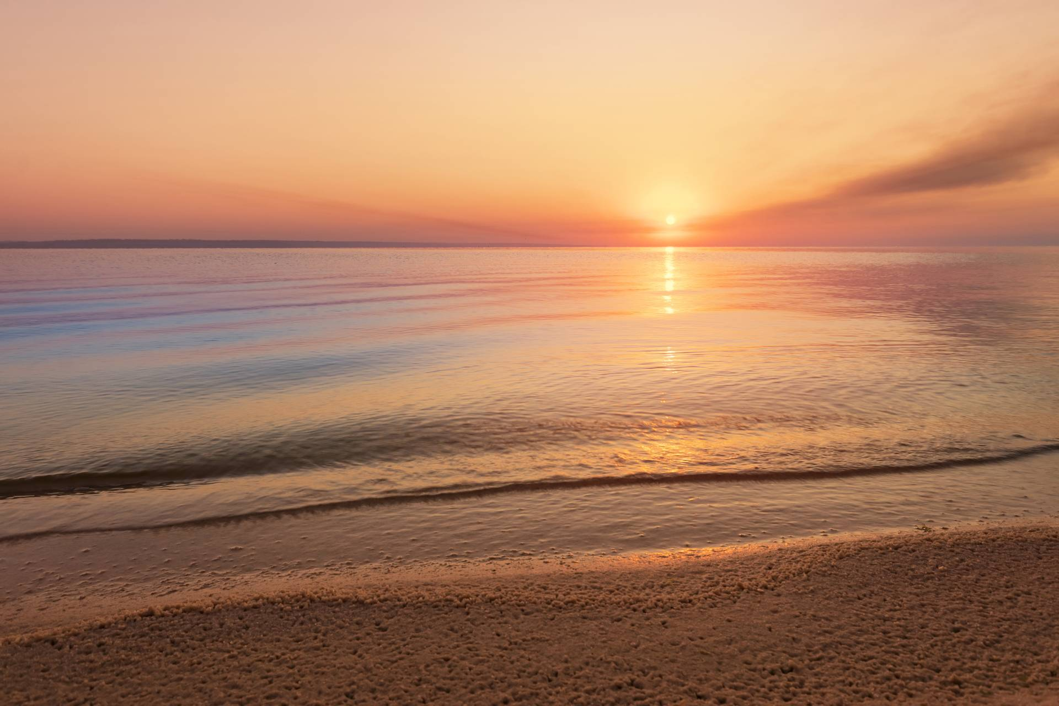
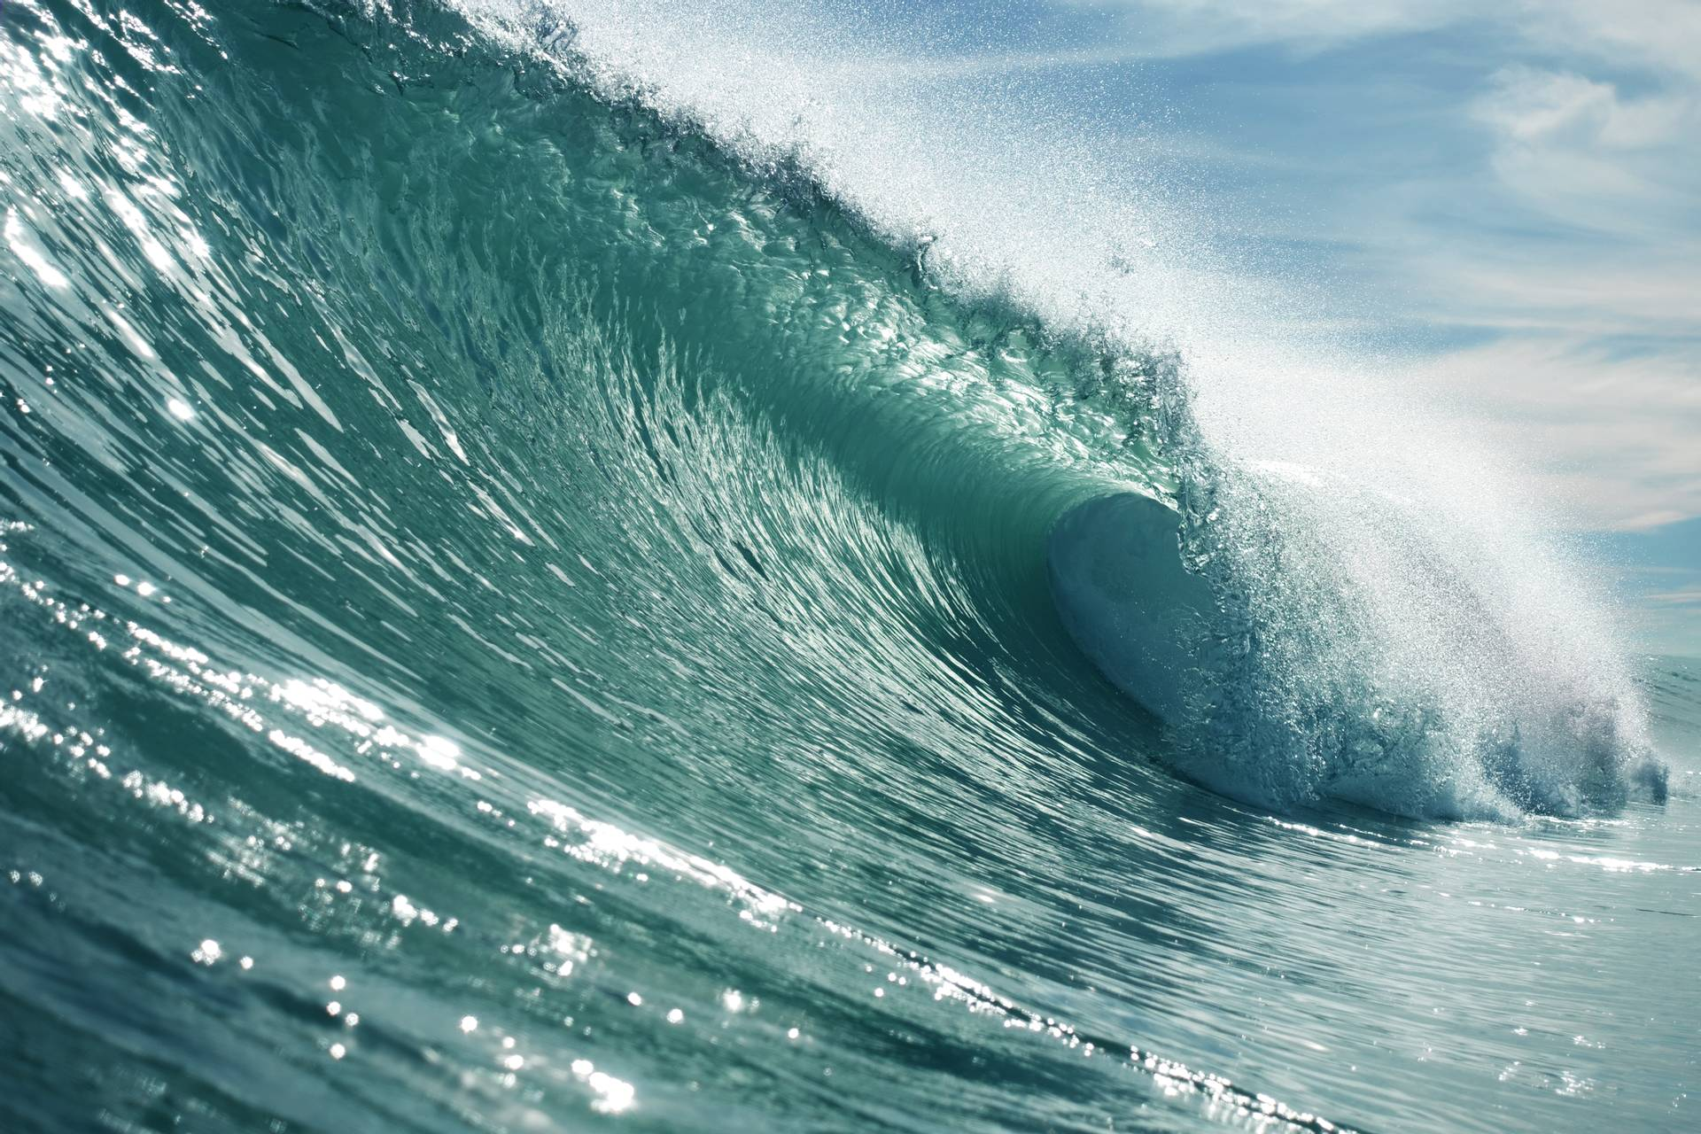
Zusammenfassung
Johannes ist der letzte und wichtigste Prophet des Alten Testaments siehe Matthäus 11,11ff
Seine Aufgabe, Jesus als den Sohn Gottes bekannt zu machen, geht zu ende
Er macht klar, wie man sich vor dem „Zorn“ Gottes retten kann

Slide 9
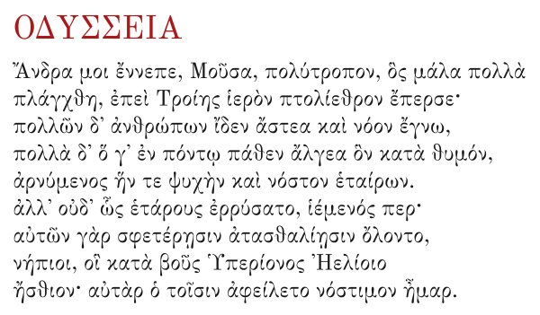
Texte über Johannes den Täufer im NT
Matthäus 3; 4,12; 9,14-18; 11,2-19; 14,1-12; 17,10-13; 21,25-27
Markus 1,1-11; 1,14; 2,18; 6,14-29; 8,28; 11,30-33
Lukas 1,5-25.41.57-66; 3,1-20; 5,33; 7,18-35; 9,7-9; 11,1; 16,16; 20,4-7
Johannes 1,6-8.15.19-34; 3,22-36; 4,1; 5,33.36; 10,40.41
Apg.1,5.22; 10,37; 11,16; 13,24-25; 18,25-19,4;

